Slide 1

2
0
2
1
电商行业用户数字行为专题分析：
平台11月GMV下滑，数字化紧抓用户痛点，助力平台走出困局
汇报人：丁星元
日期：2021.11

Slide 2
中国零售行业市场规模巨大，占总GDP的40%左右 。
2012年-2021年间，网络零售总额规模持续高速增长。2021年，其市场规模达13.09万亿元，同比增长14.1%。
国民的收入结构不断发生变化，消费需求还将进一步增长，从而推动着市场规模的持续增长。
当前主流综合电商平台，阿里体量最大，GMV占比44.2%，但逐渐被其它平台蚕食。
值的注意的是，当电商行业增长的流量达到一定瓶颈后，商家只能依靠对存量用户的精细化运营提高转化率。
摘
要
本项目采用某综合电商平台11月的数据，旨在助力平台精准把握提高销售收入的方向。以AIPL漏斗分析方法为起点，透过业务框架剖析出“拉新紧急-复购重要-购买不重要不紧急”的业务问题现状。然后以用户为中心，电商数据为基础，人货场分析、用户复购分析、用户购买特征、RFM模型为导向洞察用户的消费行为规律。最后根据不同的业务部门给出具体的优化策略，助力平台实现GMV增长。

Slide 3
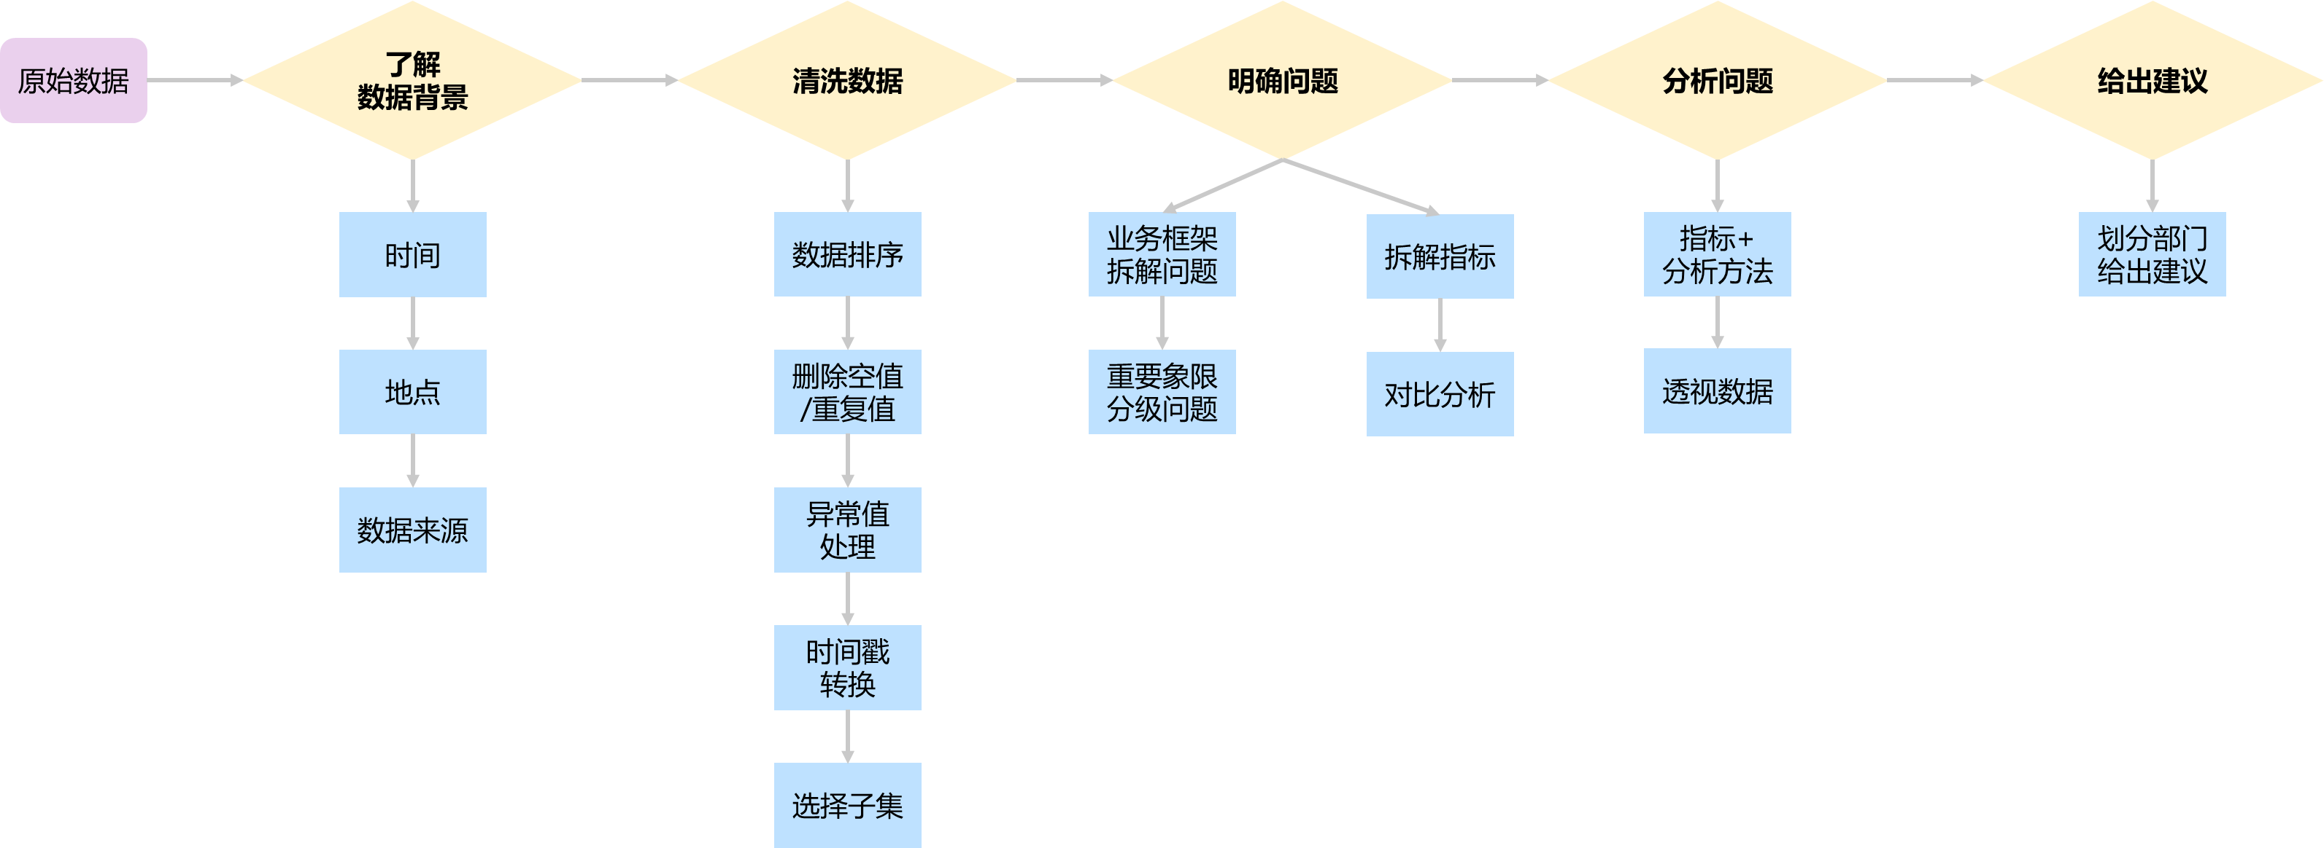
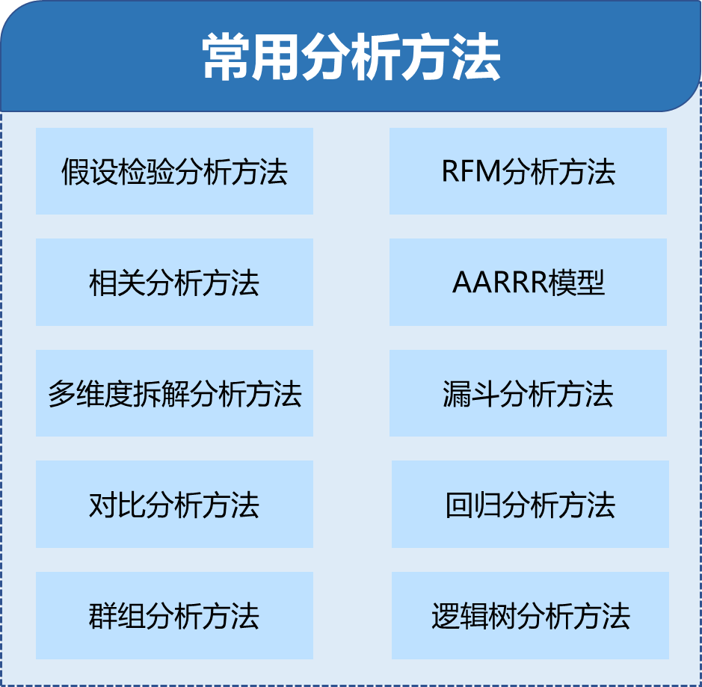
分析定义与分析方法
01 分析定义及范畴
本分析内容主要分析对象是2021年11月电商用户。本报告通过对2021年电商用户行为方式、消费习惯等领域的剖析，了解用户的生活形态和价值变化
02 分析方法
分析框架采用“明确问题-分析问题-给出建议”三段式分析、分析内容使用电商领域常用的分析方法如RFM模型等，以及分析师综合以上内容做出的专业性判断
03 数据说明
订单范围：
2021年11月25日-12月03日
数据来源：
① 用户行为数据内部获取
② 其它公开渠道如国家统计局、证券研报等网上公开资料
分析框架主支线
主支线具体内容

Slide 4
目录
Contents
01
宏观环境及行业概述
02
03
用户的行为分析
分部门业务建议

Slide 5
01
宏观环境及行业概述
THE PART ONE

Slide 6
过去十年，社消零售总额强劲增长，
占比达GDP40%左右，成为经济增长主要动力
01
宏观环境
来源：国家统计局，2021
Notes:
内部获取是不是要改改？？

Slide 7
网络零售总额占社销总额比例不断攀升，
线上市场重要性持续升高
01
宏观环境
来源：国家统计局，2021
Notes:
内部获取是不是要改改？？

Slide 8
01
未来，居民收入结构将不断优化，消费需求还将进一步增长
宏观环境
超过20万人民币/年
不足20万人民币/年
不足6.7万人民币/年
不足1.3万人民币/年
来源：经济学人智库，2019

Slide 9






01
当前阿里体量最大但份额被蚕食，抖音快速增长
预计阿里今年GMV占比为44.2%，较去年同期下滑，京东、拼多多、抖音、快手有望继续提升市场份额。
+1.2%
来源：国海证券，星图数据，2021

Slide 10

宏观经济环境
社会消费快速增长，网络零售比例持续上升
消费者持续收入增长，消费需求还将进一步上升
电商行业现状
阿里体量最大但被蚕食，电商平台市场份额将被打破

Slide 11
02
用户的行为分析
THE PART TWO

Slide 12
02
业务框架
AIPL漏斗模型
L
用户类型：忠诚用户
业务细分：复购
结合数据背景，业务细节展开如下：
P
用户类型：购买用户
业务细分：购买(buy)
I
用户类型：兴趣用户
业务细分：收藏(favor)、加入购物车(cart)
A
用户类型：认知用户
业务细分：浏览(pv)

Slide 13
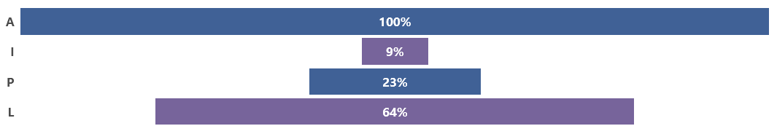
当前业务现状：拉新环节紧急，
复购环节重要，购买环节不重要不紧急
02
业务现状
通过现有数据透过AIPL漏斗模型对业务现状进行观察剖析，把笼统的综合的业务需求拆解为一个个可落地的分析目标
P01.
拉新环节 (A→I)
P12.
收割之复购 (P→L)
P23.
收割之购买 (I→P)
拉新完成率率低，不到10%。该环节需优化现有策略提升转化率，列为重要紧急
复购完成率达到64%，可以从中复制优秀经验放大正确策略结果，列为重要不紧急
购买完成率23%，还可以进一步挖掘用户转化路径，但不知道能否挖掘优化策略，列为不重要不紧急
来源：某电商平台内部数据
数据周期：2021年11月25日- 12月03日

Slide 14
02
从A到I转化率高的时间点，尤其是23点，加大投放力度
人货场分析(拉新环节A→I)
基于以终为始的思维，人货场分析的人这一环节的目的是观察用户行动特点来总结经验。基于本次数据，用户自身的数据除了商品就是时间。人和时间的交叉维度主要在用户触达侧落地，比如广告投放时间段、商家给用户发促销优惠短信的时间。结合以往数据的分析，一天中的23点用户浏览量高且转换率最高，可做为最佳投放时间。
阈值
AI转换率(%)：9.25
A浏览行为(千)：3.735
来源：某电商平台内部数据
数据周期：2021年11月25日- 12月03日

Slide 15
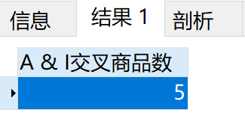
02
用户偏好的商品集中在少数商品，造成了人货匹配效率低
人货场分析(拉新环节A→I)
人货匹配衡量商品推荐是否有效。拉新环节转换率低可能是由于用户偏好的商品集中在少数商品，但平台大部分为长尾商品，因此被错误地推荐给用户，从而不能有效地吸引用户兴趣。因此采用假设检验的方法，用前100个商品交叉查询，验证人货匹配效率低的假设。
商品相关浏览量（脱敏）
排名 | 商品id | 相关浏览量
1 | 3027414 | 39
2 | 4657130 | 38
3 | 812879 | 36
4 | 2331370 | 31
5 | 3006793 | 31
6 | 138964 | 30
7 | 3466280 | 30
8 | 3845720 | 28
9 | 3769601 | 27
10 | 2546537 | 26
… | … | …
商品相关浏览量（脱敏）
排名 | 商品id | 加购收藏量
1 | 3946294 | 4
2 | 1413154 | 4
3 | 2402579 | 4
4 | 1538620 | 3
5 | 698592 | 3
6 | 4805041 | 3
7 | 3006793 | 3
8 | 487347 | 3
9 | 591154 | 3
10 | 1307074 | 3
… | … | …
交叉查询结果
前100个商品中，只有5个商品通过交叉查询。说明上述假设成立，需要进一步优化商品信息
来源：某电商平台内部数据
数据周期：2021年11月25日- 12月03日

Slide 16
02
时间段夹在两次大促中间，营销效果平淡，影响转化率
人货场分析(拉新环节A→I)
该部分分析除用户和商品之外的内容。狭义角度来说，场代表与用户的触点，比如实体店的场点布置、电商店铺页面的装修。除此之外还有活动的维度，比如在特定的促销活动对销售也会产生的影响。结合业务经验与活动时间，本次数据在双十一之后，双十二预热期前夕的低潮期，即在两个大促中间，营销效果整体比较平淡，进而影响了AI转换率
某电商促销活动时间
双11第1轮
本次数据
双12上线时间
10月20日 – 11月03日
11月25日 – 12月03日
12月12日 – 12月14日
双11第2轮
双12预热时间
11月04日 – 11月11日
12月09日 – 12月11日
来源：根据公开数据整理而得
Notes:
画时间轴图

Slide 17
客户消费后的2-3天结合回馈手段触达，
这个动作可4-5天内重复1-2次，提升用户粘性
02
用户复购分析(复购环节P→L)
该部分分析的目的是为了用户的触达策略，即何时何地向哪些已购用户推送了什么商品可以提升复购率。由于受数据的限制，在案例中暂时不会对商品推荐进行建模分析。因此将用户复购分析的问题转化成通过分析用户复购周期以解决业务中的何时触达以及触达多久的问题。从回购周期来看，在顾客消费后的2-3天内可以对顾客进行触达动作。从触达周期来看，这个动作可以在4-5天内重复1-2次，以确保顾客收到足够的营销刺激，提升用户的粘性。
相关人数
平均回购周期2.3天
相关人数
黄金触达周期4.4天
来源：某电商平台内部数据
数据周期：2021年11月25日- 12月03日

Slide 18
02
高购买率客户触达长尾商品，低购买率客户触达优质商品
用户购买特征(购买环节I→P)
由此前漏斗分析可知，平台用户复购率高达64%。用户只要突破0-1的消费，接下来就有64%的机会复购，所以此部分的重点放在提高用户首购的概率。利用对比分析思维，通过高低购买率顾客做对比，分析出高购买用户的用户画像。最终让运营有目的地优化品类信息，进而减少用户浏览跳失率。此外对筛选出潜在的转化用户，通过促销优惠等方法刺激转化。
高购买率人群浏览商品数少，加购率高，看对了就下手，为决策型用户
低购买率人群浏览商品数多，加购率低，需要反复对比，为纠结型用户
来源：某电商平台内部数据
数据周期：2021年11月25日- 12月03日

Slide 19
优先营销重要发展用户，
推荐与兴趣商品关联度高的产品，促使升级为重要价值用户
02
RFM分层模型(购买环节I→P)
从用户RFM转化路径角度考虑，重要价值用户占比少。它可以从重要发展、重要唤回、一般价值用户得到，所以为了提高重要价值人群占比可以从这三个人群着手。针对不同类型用户的人群特征，采取更精准的营销方式，提高转化效率。
重要唤回用户
一般价值用户
3
人数少，从人数多的一般发展/挽留中补充人数。待基数扩大后转为重要价值用户
3
人数少，从人数多的一般发展/挽留中补充人数。待基数扩大后转为重要价值用户
一般发展用户
重要发展用户
人数多，可转化为重要唤回和一般价值用户
人数多，优先进行升级营销，促使他们消费更多，进而升级为重要价值用户
1
2
重要价值用户
2
人数多，可转化为重要唤回和一般价值用户
保持一定频率的触达，持续维护
一般挽留用户
来源：某电商平台内部数据
数据周期：2021年11月25日- 12月03日
Notes:
针对不同类型用户的人群特征，采取更精准的营销方式，提高转化效率。从用户RFM转化路径角度考虑，重要价值用户占比少。它可以从重要发展、重要唤回、一般价值用户得到，所以为了提高重要价值人群占比可以从这三个人群着手。重要发展人数多，可优先进行升级营销，促使他们消费更多，进而升级为重要价值用户。其次重要唤回和重要唤回用户少，还需要补充人数，就可以考虑从基数比较多的一般发展和一般挽留用户中去转化，把技术扩大以后，再考虑把他们转为重要价值用户

Slide 20
03
分部门业务建议
THE PART THREE

Slide 21
03
提出建议
P0.拉新环节
A→I环节存在的问题是从认知到兴趣的转换率过低，利用人货场分析，得到以下业务建议：
推广部门
人
优化投放策略：从A到I转化率高的时间点，尤其是23点，加大投放力度，提高AI转化率，进而提高整体的转化
产品部门
货
针对人货匹配效率低的问题，及时处理低转化率的商品，并总结高转化的产品特点去开发新品
运营部门
场
参考高转化产品的描述，优化产品标题、内容描述等内容。针对大促前低潮期，提出吸引性的促销策略来提高该阶段的销售

Slide 22
03
提出建议
P1.复购环节
P→L环节转换率高，我们希望复制经验，扩大现有策略的成果。利用用户复购分析，得到以下业务建议：
运营部门
复购周期
触达周期
客户消费后2-3天，
结合回馈手段及时进行触达
在4-5天内重复1-2次，
以确保顾客能接收到足够的营销刺激

Slide 23
03
提出建议
P2.购买环节
A→I环节存在的问题是从认知到兴趣的转换率过低，利用人货场分析，得到以下业务建议：
高购买率客户
配合精准商品推荐模型，触达优质长尾商品，提高购买率
用户购买特征
低购买率客户
配合精准商品推荐模型，触达优质热门商品，提高购买率
运营部门
重要价值用户
R高F高M高，根据兴趣产品，保持一定频率的触达，持续维护
AIPL+RFM模型
重要发展用户
R高F低M高，推荐触达与兴趣商品关联高的商品，提高用户收藏加购，
转为重要价值用户
一般发展用户
R高F低M低，商品组合推荐提升连带，提高购买频次，转为一般价值用户

